Slide 1
Riolerings- en wegeniswerken in de Fonteinstraat, de Kromstraat en Vrijsbeke
Bewonersvergadering 22 juni 2022

Slide 2
AGENDA
WELKOM Schepen Hendrik Blommaert
WAT HOUDEN DE WERKEN IN? Bernard Vanderstede - Studiebureau Sweco
PLANNING EN PLAN VAN AANPAK Dirk Bellemans - Aannemer Aclagro
AFKOPPELINGEN Dave Delrue - Rioolbeheerder Farys
WERKEN NUTSLEIDINGEN Yves Rigaux - Fluvius
COMMUNICATIE – BUURTCONTACT Bernard Vanderstede
VRAGENRONDE
AGENDA

Slide 3
WELKOM Schepen Hendrik Blommaert

Slide 4
WAT HOUDEN DE WERKEN IN? Bernard Vanderstede- Studiebureau Sweco

Slide 5
OVERZICHT
Aanleg gescheiden riolering – tlv Farys
Afvalwaterriool = Droogweerafvoer (DWA)
Regenwaterafvoer (RWA)
Zoveel mogelijk grachten
Vertraagde afvoer en buffering
Nemen van erosiemaatregelen – tlv Horebeke (gesubsidieerd)
Hernieuwen wegenis – tlv Farys en Horebeke
Ondergronds brengen nutsleidingen – tlv Horebeke

Slide 6
RIOLERINGSPLAN

Slide 7
WEGENISPLAN

Slide 8
WEGENISOPBOUW

Slide 9
EROSIEMAATREGELEN KROMSTRAAT

Slide 10
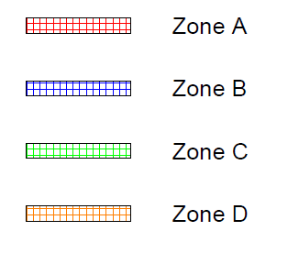
FASERING
FONTEINSTRAAT
VRIJSBEKE
FONTEINSTRAAT
RVT
DE VLAAMSE ARDENNEN
KROMSTRAAT

Slide 11
FASERING - FASE 1 aug ’22 tot okt. ‘22
ZONE A
aanleg riolering

Slide 12
FASERING – FASE 2 sep ’22 tot nov. ‘22
ZONE A
aanleg nutsleidingen
ZONE B
aanleg riolering
ZONE D
aanleg nutsleidingen na zone A

Slide 13
FASERING - FASE 3 nov ’22 tot dec. ‘22
ZONE A
aanleg wegenis
plaatsen OV-palen
ZONE B
aanleg nutsleidingen

Slide 14
FASERING - FASE 4 nov ’22 tot dec. ‘22
ZONE B
aanleg wegenis
plaatsen OV-palen

Slide 15
FASERING - FASE 5 jan ’23 tot apr. ‘23
ZONE D
aanleg riolering
aanleg wegenis
plaatsen OV-palen

Slide 16
FASERING – FASE 6 feb ’23 tot apr. ‘23
ZONE C
Aanleg riolering

Slide 17
FASERING - FASE 7 apr ’23 tot mei. ‘23
ZONE C
Aanleg nutsleidingen

Slide 18
FASERING - FASE 8 mei ’23 tot jul. ‘23
ZONE C
aanleg wegenis
plaatsen OV-palen
ZONE A + B + C + D
aanleg toplaag asfalt

Slide 19
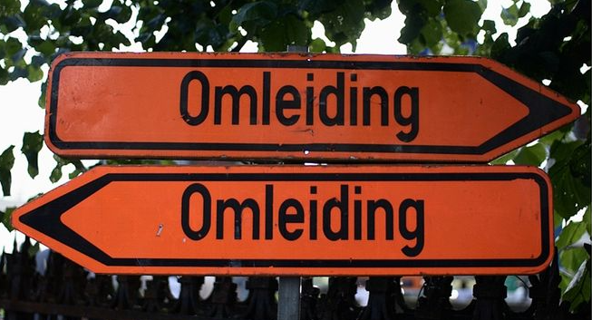
OMLEIDINGEN
Plaatselijke omleidingen
Goed gesignaleerd
Zal mee opgenomen worden in de infobrieven

Slide 21
PLAN VAN AANPAK Dirk Bellemans - Aannemer Aclagro

Slide 22
Horebeke Fonteinstraat
VOORSTELLING ACLAGRO
PLAN VAN AANPAK
AANDACHTSPUNTEN EN INFO
PLANNING EN PLAN VAN AANPAK

Slide 23
VOORSTELLING ACLAGRO
Part of Square Group :
Aclagro Infra, ASA, AC Materials,
DD Shipping, Oryx
Vestigingen in Wondelgem,
Heist ODB, Flemalle
Circulariteit is belangrijk
CO2 prestatieladder – trap 3
VCA ** (veiligheidslat)
Synergie met project Horebeke
PLANNING EN PLAN VAN AANPAK

Slide 24
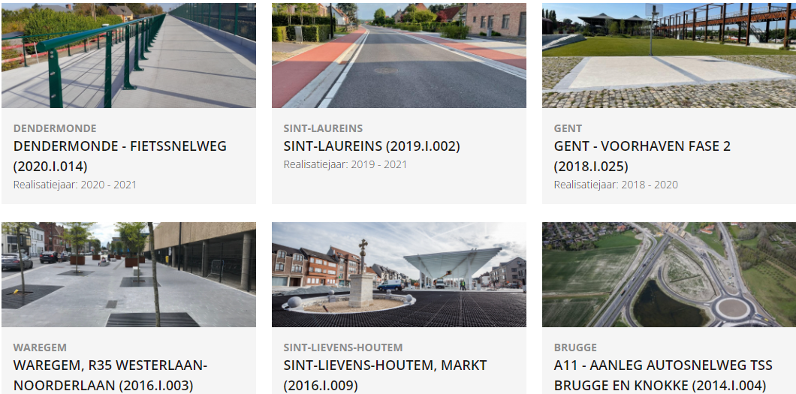
VOORSTELLING ACLAGRO
PLANNING EN PLAN VAN AANPAK

Slide 25
PLAN VAN AANPAK – VANAF UITVOERING
Stap 1
Riolering en huisaansluitingen
Stap 2
Werken nutsmaatschappijen
Stap 4
Fundering rijweg
Stap 3
Lijnvormige elementen
Stap 5
Onderlaag asfalt
Stap 6
Opritten en bermen
Stap 7
Toplaag asfalt
PLANNING EN PLAN VAN AANPAK

Slide 26
AANDACHTSPUNTEN EN INFO
COMMUNICATIE
Projectleider: Rik Rogge
Werfcoördinator: Hannes Matthys
Ploegbaas: Christophe Derycke
Aclagro werk dagnr.: 09 375 75 10
24/24 signalisatie nr.: 09 395 14 95
PLANNING EN PLAN VAN AANPAK

Slide 27
AANDACHTSPUNTEN EN INFO
BEREIKBAARHEID
Plaatsing van Minder Hinder steenslag
Hulpdiensten en noodsituaties!
Extra aandacht voor bereikbaarheid RVT De Vlaamse Ardennen!
VERKRIJGEN VAN CORRECTE INFORMATIE
Steeds informatie vragen aan projectleider en/of werfcoördinator
( mensen met een witte helm )
PLANNING EN PLAN VAN AANPAK

Slide 28
AANDACHTSPUNTEN EN INFO
VEILIGHEID - WERFZONE
Werfzone is ≠ openbaar domein
Verhoogde veiligheidsrisico
Betreden op eigen risico
Richtlijnen werfleiding volgen, belang wederzijds overleg
Afgewerkt resultaat volgt !
PLANNING EN PLAN VAN AANPAK

Slide 29
AFKOPPELINGEN Dave Delrue- Rioolbeheerder Farys DOM-080/09/139-Z

Slide 30
AFKOPPELEN
afkoppelingsfilm

Slide 31
Is afkoppelen verplicht?
JA, afkoppelen is verplicht
De Europese regelgeving legt een goede kwaliteit van de waterlopen op.
Vlarem II verplicht de aanleg van een gescheiden rioleringsstelsel.
De Vlaamse milieuwetgeving verplicht jou om af te koppelen op je privé-domein.

Slide 32
Stappenplan

Slide 33
1. Afkoppelingsdeskundige
Inventarisatie bestaande toestand
Ontwerp en kostenraming van de meest voordelige oplossing
Toelichting ontwerp
Engagement: overeenkomst met de eigenaar
€ FARYS draagt 100 % van de kosten (via de gemeentelijke saneringsportefeuille van Horebeke)
2. Afkoppelingsplan

Slide 34
3. Afkoppelingswerken
Wie doet de werken?
Ofwel voer je de werken zelf uit.
Ofwel kies je zelf een aannemer.
Wanneer?
De werken moeten klaar zijn vóór het einde van de rioleringswerken.
Notes:
Is er een collectieve aannemer? Zo neen, regel in rood verwijderen

Slide 35
4. Verplichte keuring
Wat moet er gekeurd worden?
We controleren of je regen- en afvalwater correct gescheiden zijn.
Hiervoor komt er een keurder langs.
Wanneer kan er gekeurd worden?
De werken op je privédomein zijn klaar
De toezichtputjes (= huisaansluitputjes) zijn aangesloten op de nieuwe riolering
Kun je aanvragen bij Farys → € eerste keuring ikv afkoppelingswerken gratis
Project DOM-080/09/139-Z
Via: - afkoppelingen@farys.be
- Aquafoon: 078/35.35.99

Slide 36
5. Financiële tussenkomst
Gratis studie
Gratis keuring
Subsidie: ja
max. van € 500
Deze tussenkomst is enkel van toepassing voor de noodzakelijke werken verbonden aan de afkoppeling
Het aanvraagformulier samen met de bewijsstukken van de onkosten, foto’s, het positieve keuringsverslag en een as-built → opsturen naar FARYS, Stropstraat 1, 9000 Gent of via afkoppelingen@farys.be
Notes:
Deze slide verwijderen indien er geen subsidies zijn
Enkel in Gent is er sociale tegemoetkoming

Slide 37
Aandachts punten

Slide 38
Aansluitingsplicht: Als er riolering op openbaar domein ligt, ook als er binnenshuis breekwerken zijn.
Diepte aansluiting aan rooilijn maximum 0,8 meter
Opgelet:
De huidige riolering is poreus, maar de nieuwe gescheiden riolering is waterdicht.
Gevolg: het grondwaterniveau zal zich herstellen naar de oorspronkelijke toestand. Dit is belangrijk voor niet-waterdichte kelders.
Huisaansluiting: kosten 100% bij Farys tijdens rioleringswerken (beperkt tot 1 DWA en 1 RWA)
Zorg dat alle afvoerbuizen een voldoende grote hellingsgraad hebben:
afvalwater 1 cm/meter
regenwater 0,5 cm/meter

Slide 40
WERKEN NUTSLEIDINGEN YVES RIGAUX – Fluvius

Slide 41
FONTEINSTRAAT
VRIJSBEKE
FONTEINSTRAAT
RVT
DE VLAAMSE ARDENNEN
KROMSTRAAT

Slide 42
COMMUNICATIE BUURTCONTACT

Slide 43
COMMUNICATIE
Aclagro zal de bewoners per brief inlichten wanneer
een nieuwe fase begint
de toegang tot de woningen niet mogelijk zal zijn

Slide 44
BUURTCONTACTPERSOON
Bijwonen werfvergaderingen
Krijgt informatie in eerste lijn
Klankbord buurtbewoners
Kandidatuur indienen tegen 1 augustus
Stuur een mail naar dave.delrue@farys.be

Slide 45
VRAGENRONDE

